Slide 1
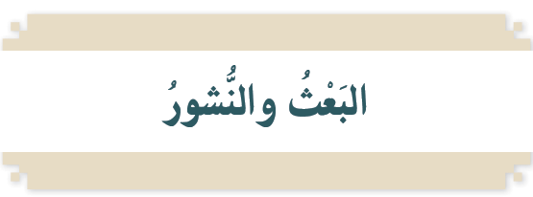
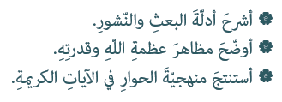

Slide 2
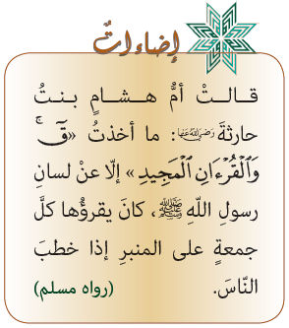

Slide 3
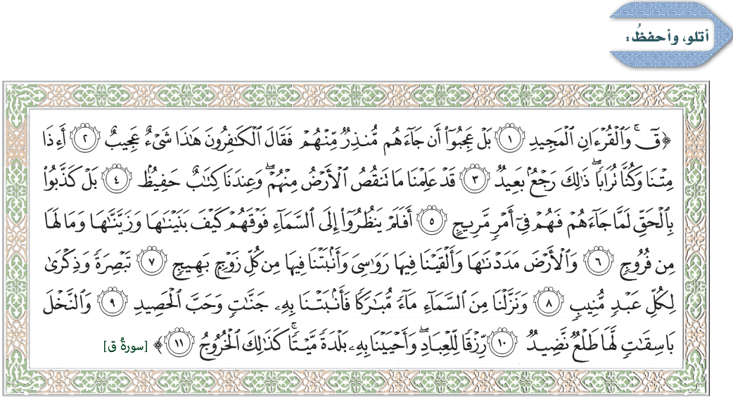

Slide 5
أءذا متنا وكنا تراباً(هل نرجع بعد الموت؟)
ذلك رجع بعيد (يعني مستحيل)

Slide 6
الجواب
بوضوح
إن أصر زميله يحلف ليبرئ نفسه
جواز القسم لأن الله أقسم بالقرآن المجيد

Slide 7
لاختلاف أوصافهم في الرسول
ليكون حجة ودليلاً على الناس

Slide 8
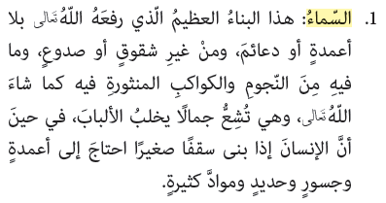

Slide 9
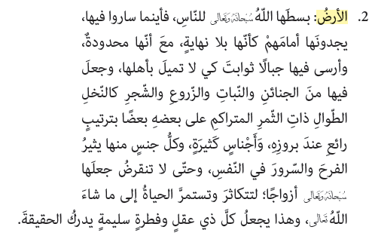
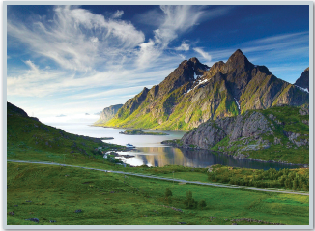

Slide 10
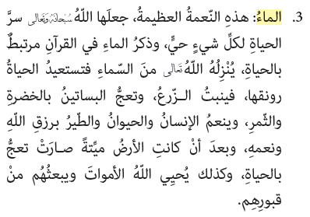
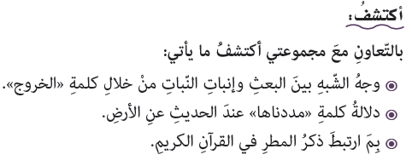
كلاهما يحيى بعد أن يكون ميتاً
الإتساع والثبات
بالحياة

Slide 11
موقفهم عناداً واستكباراً وبكل تأكيد موقف خاطئ
بعدم الإسراف ووضع غرامات على كثرة الهدر

Slide 13
الرجفة
الريح
الصيحة
الغرق
الغرق

Slide 14
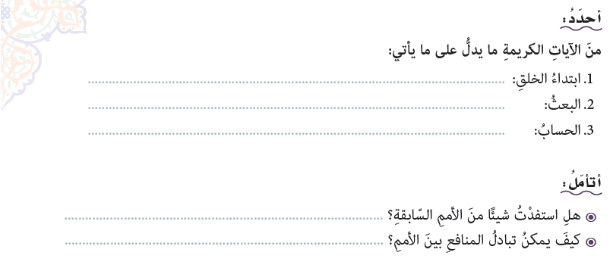
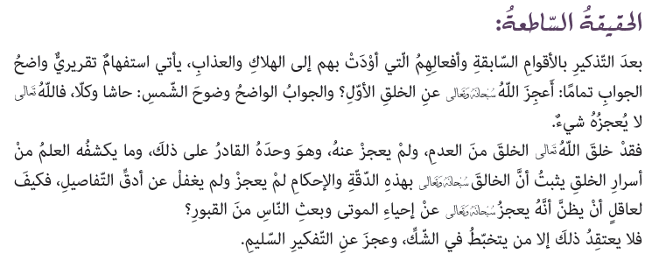
أَفَعَيِينَا بِالْخَلْقِ الْأَوَّلِ
بَلْ هُمْ فِي لَبْسٍ مِّنْ خَلْقٍ جَدِيدٍ
كُلٌّ كَذَّبَ الرُّسُلَ فَحَقَّ وَعِيدِ
نعم
بأخذ الأشياء الجيدة وترك ما سواها

Slide 15
أن الإنسان إذا لم يطمئن لا يؤمن
الشك والاضطراب

Slide 16
استفهام استنكاري
التعجب والتوبيخ والعتب
لإثبات صحة كلامهم
للعبرة والعظة

Slide 17
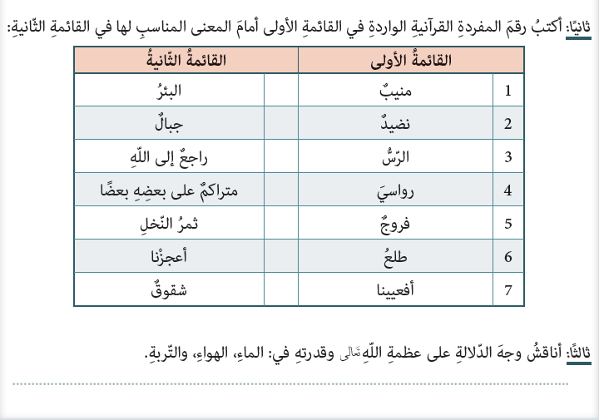
3
4
1
2
6
7
5
أن الأرض تكون ميتة (صحراء) فيحمل الهواء الغيوم فينزل المطر
فتحيا مرة أخرى كذلك ستكون الحياة يوم القيامة

Slide 18
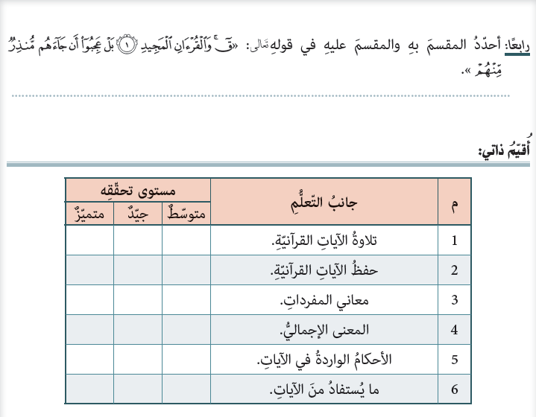
من المرسلين المقسم عليه (أن محمداً
المقسم به (القرآن المجيد)

Slide 19
